Slide 1
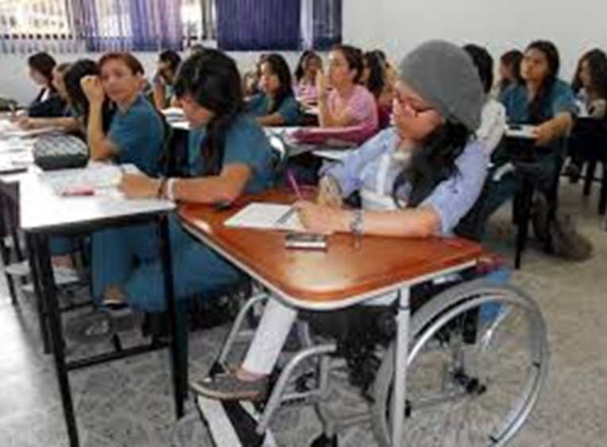
discapacidad en niños.
Dra Ascela Yolani Vasquez Briceño .
Alta especialidad en Rehabilitacion pediátrica .

Slide 2
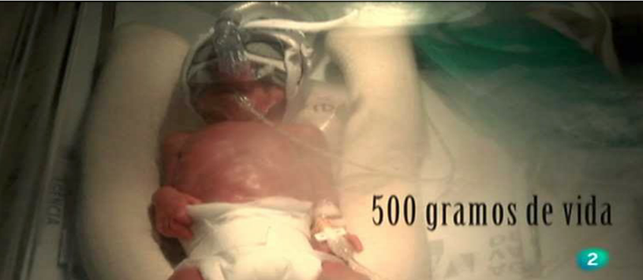
EPIDEMIOLOGIA.
-Cada año en el mundo 15 millones de niños menores de 5 años fallecen.
-96% niños del tercer mundo.
-Los avances de reanimación neonatal han conseguido que los niños prematuros (< 32 semanas gestacionales) o peso al nacer( < 800 gr) cada vez tengan más posibilidades de mantenerles con vida.
-1ra causa de discapacidad es la parálisis cerebral .

Slide 3
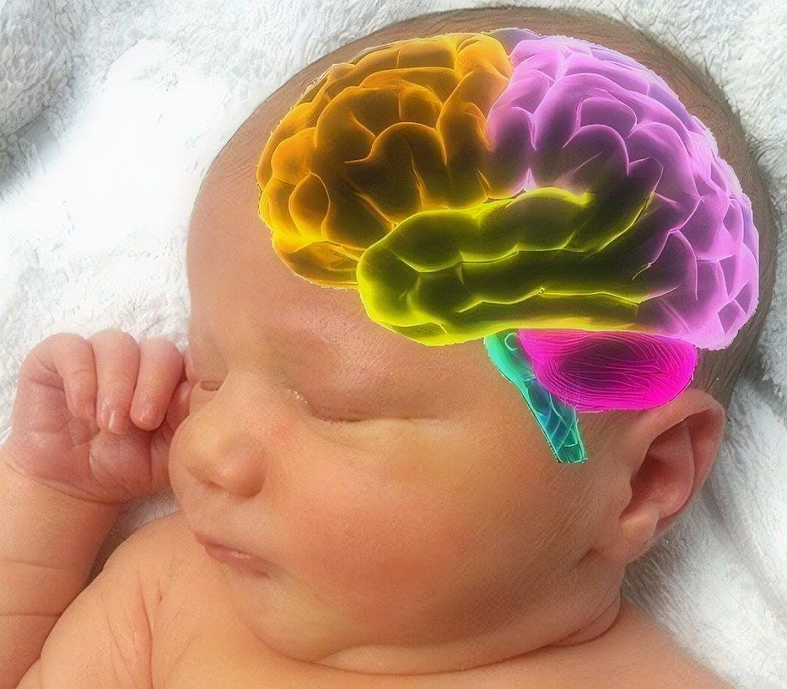
Daño neurológico
Es considerado como la lesión del cerebro que altera la integridad estructural y funcional del sistema nervioso en desarrollo, secundario a un evento perinatal.
Causa frecuente de secuelas neurológicas tales como: parálisis cerebral, déficit cognitivo, epilepsia, alteraciones sensoriales y trastornos del aprendizaje en preescolares, entre otras.

Slide 4
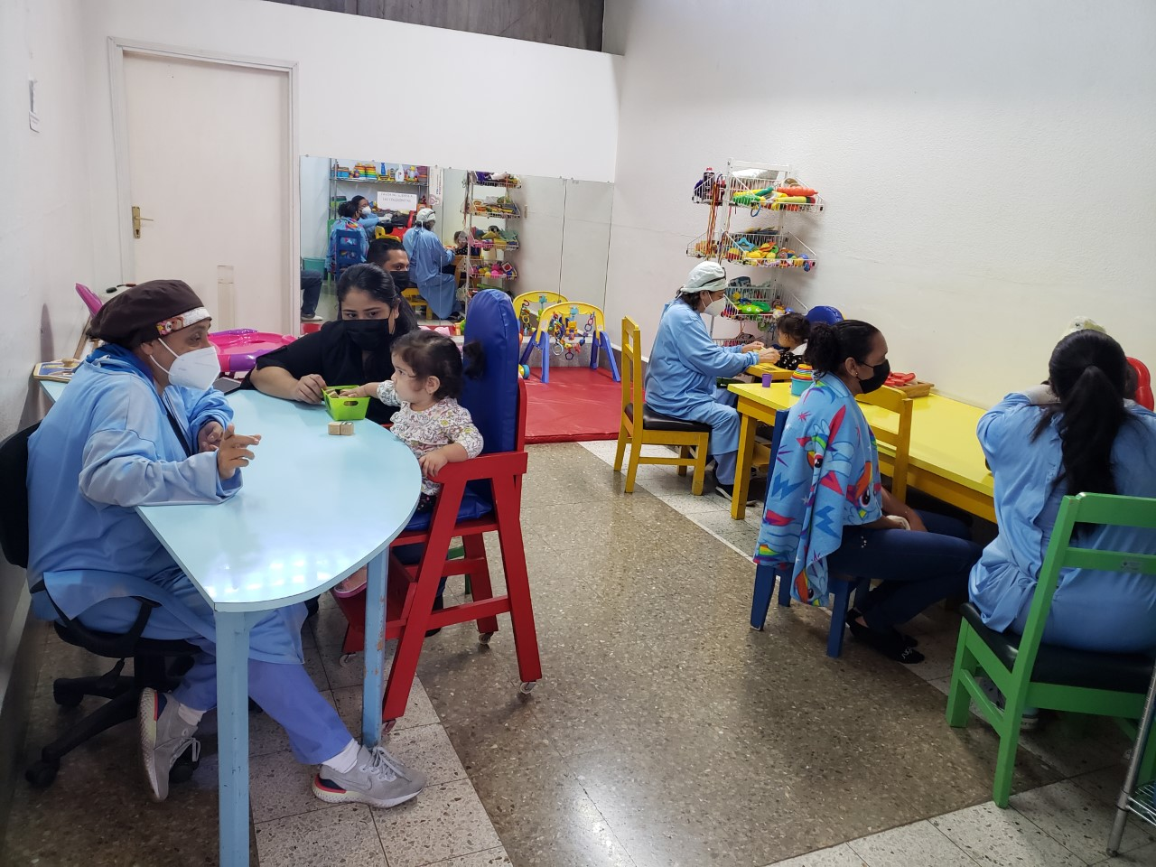
En Honduras
ALTA PREVALENCIA DE DISCAPACIDAD Y FACTORES ASOCIADOS EN NIÑOS DE 2-17 AÑOS, HONDURAS 2017
-Prevalencia discapacidad infantil: 8.1%
La mayoría de las discapacidades identificadas son de etiología adquirida.
Los ámbitos de discapacidad más afectados fueron: control del comportamiento, aprendizaje, atención, comunicación/compresión y caminar.
Hay factores asociados fuertemente a discapacidad infantil, como la enfermedad e crónica en la madre, condiciones del nacimiento y algunas propias del niño.

Slide 5
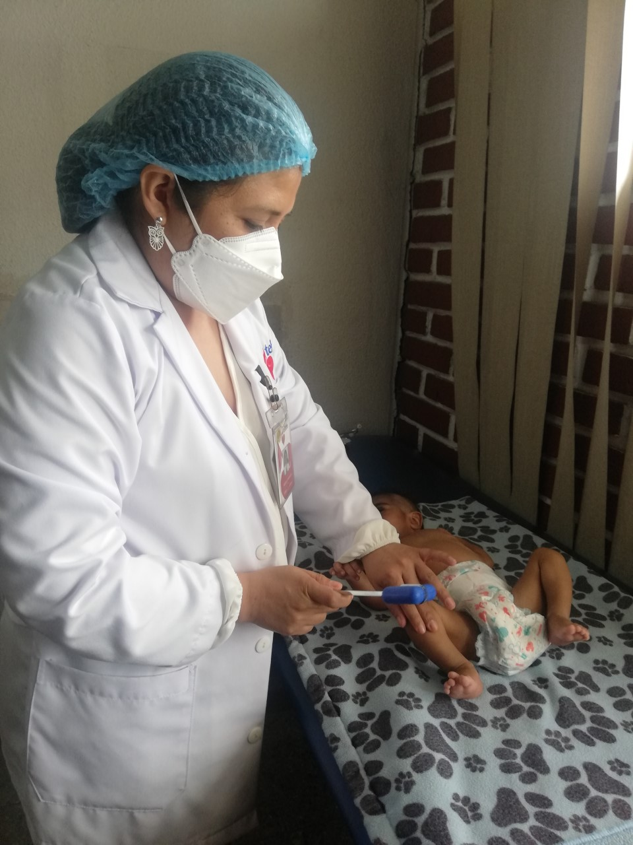
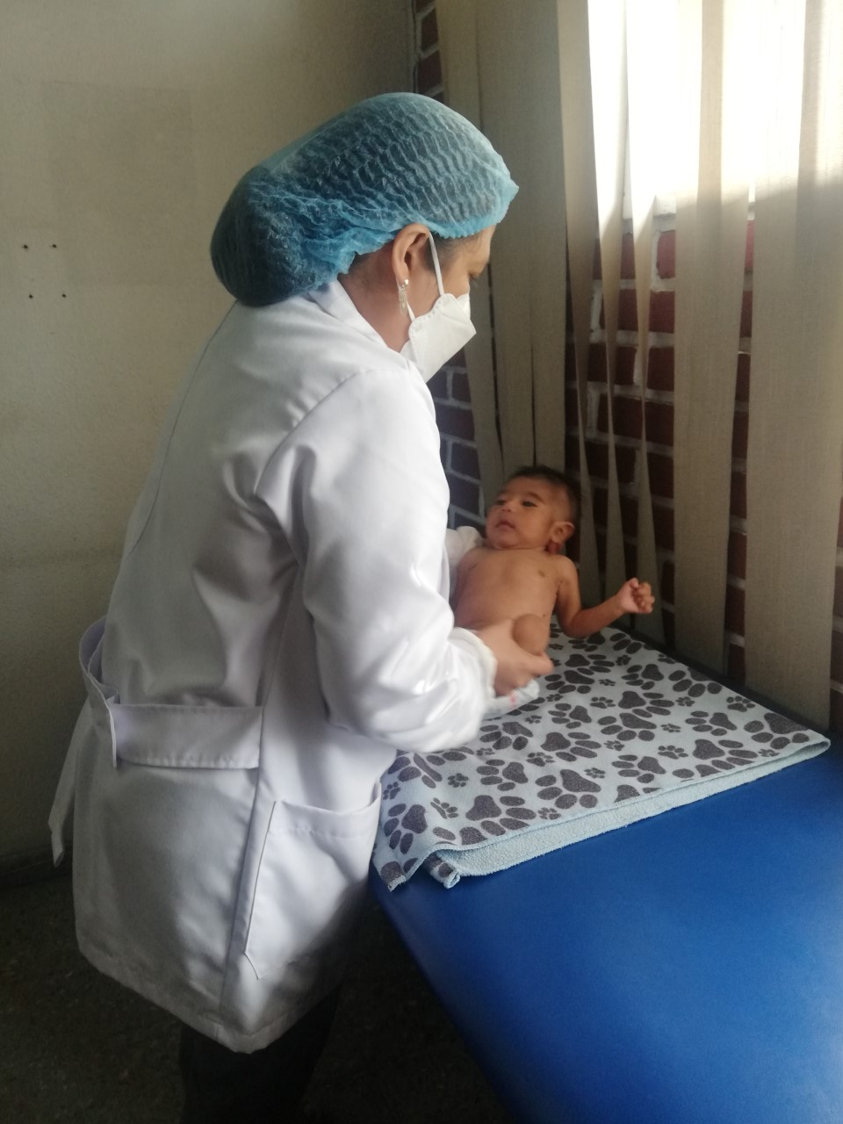
Notes:
Antecedentes prenatal , natal , postnatal. Evaluación medica del R.N.

Slide 6
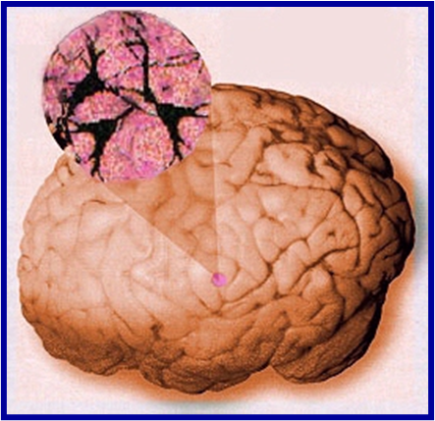
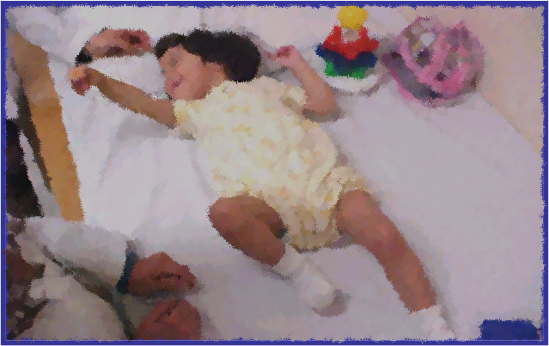
Parálisis cerebral.
Es el trastorno persistente, pero no progresivo, de la postura y el movimiento causado por lesión del sistema nervioso en desarrollo.

Slide 7
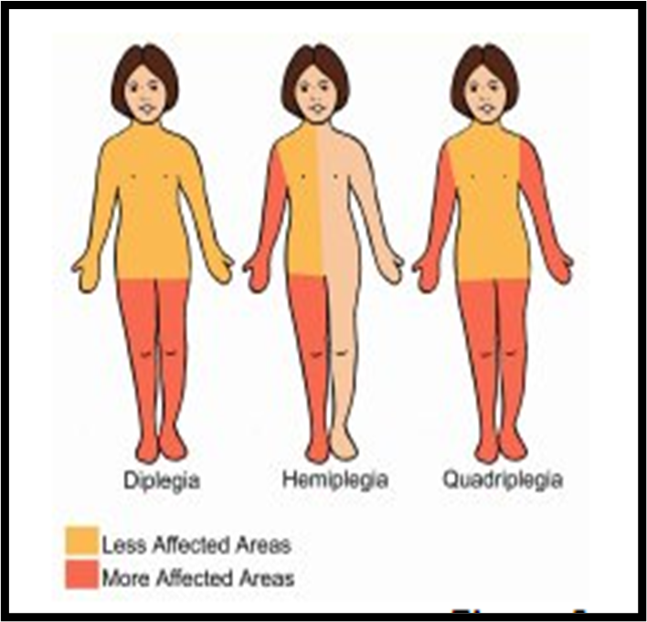
Parálisis Cerebral Clasificación topográfica
Hemiparesia
Triparesia
Monoparesia
Paraparesia
Tetraparesia
Hemiparesia doble
Diparesia.

Slide 8
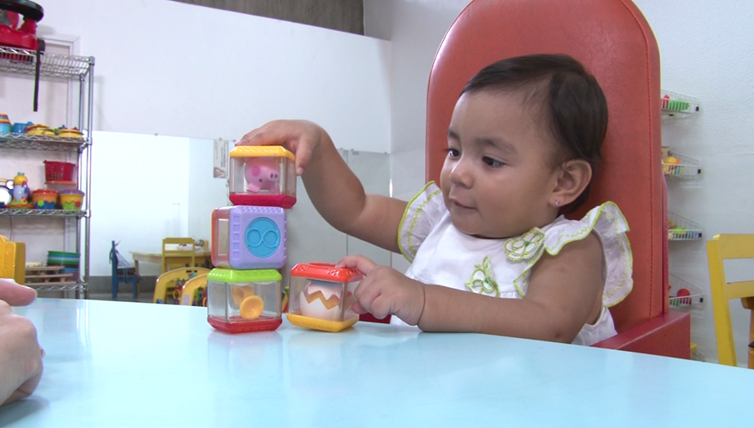
Trastornos de la sensopercepción:
Reacción inadecuada a estímulos táctiles
Reacción inadecuada a estímulos visuales
Reacción inadecuada a estímulos auditivos
Reacción inadecuada a estímulos vestibulares
Hipoacusia
Débil visual

Slide 9
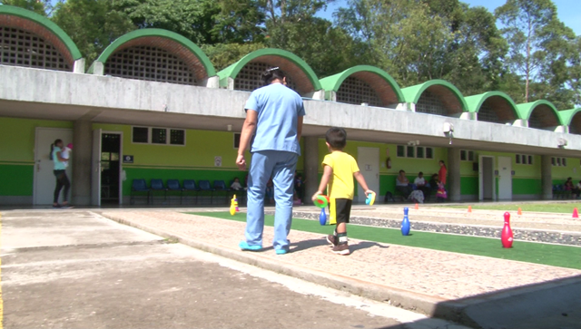
Parálisis Cerebral Clasificación funcional
Leve.
Logra caminar solo.
Independencia en AVDH.
Lenguaje normal.
CI normal o subnormal
Se integra a la vida sin mayor dificultad

Slide 10
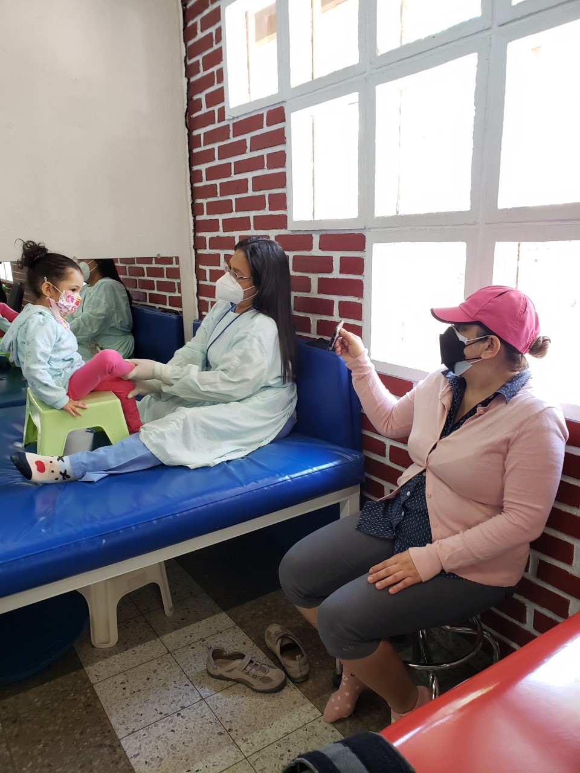
Parálisis Cerebral Clasificación funcional
Moderado.
Necesita de ciertas ayudas técnicas para la marcha y las AVDH.
Problemas de comunicación.
CI normal o D.M leve-moderado
Requiere tratamiento para su integración.

Slide 11
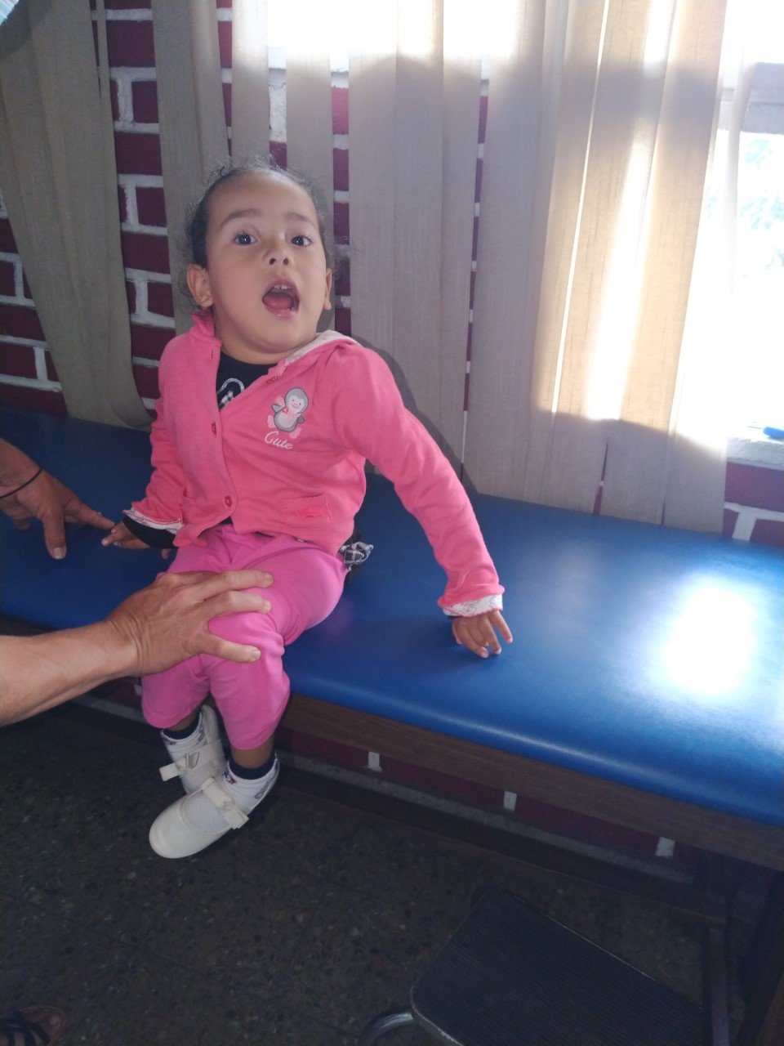
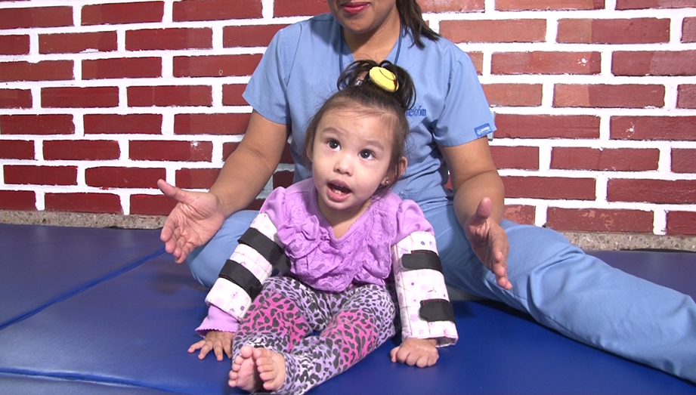
Parálisis Cerebral Clasificación Funcional
Total o Severa.
Sus impedimentos motores, mentales y /o sensoriales le impiden alcanzar la independencia cuidado.

Slide 12
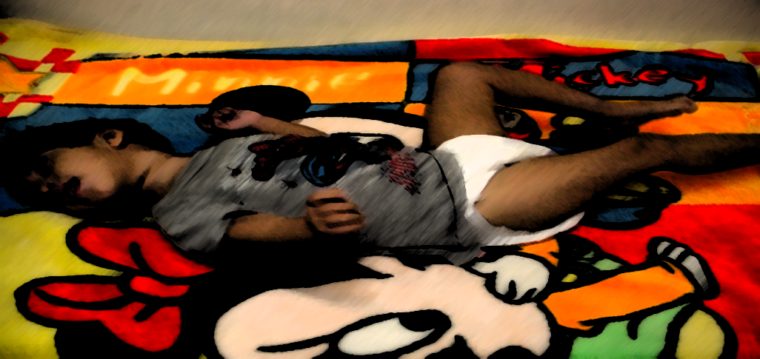
Parálisis Cerebral Clasificación Funcional
Grave.
Compromiso máximo en todas las áreas de desarrollo . Escasa conexión ambiental y severos problemas asociados.

Slide 13
Atención Integral de las Personas con Discapacidad
Honduras – Ley de Equidad y Desarrollo Integral Para las Personas Con Discapacidad
Decreto no. 160-2005

Slide 14
ACCESO
ARTICULO 8.- ACCESO UNIVERSAL. Las personas que presten servicios de cualquier índole de atención al público, garantizaran el acceso universal a estos, en igualdad de oportunidades a las personas con discapacidad.
EDUCACION
ARTICULO 17.- ACCESO. El Estado mediante los sistemas de educación garantizará el acceso a Ia educación en todos sus niveles para las personas con discapacidad, tanto en el sistema público como en el sistema privado.
ARTICULO 18.- LOS ENTES RECTORES DE EDUCACIÓN. Los entes rectores de educación serán los responsables de velar por el cumplimiento de lo dispuesto en el articulo anterior y deberán, formular e incorporar en el sistema educativo atender los requerimientos de ayuda técnica y servicios de apoyo para las necesidades educativas especiales.

Slide 15
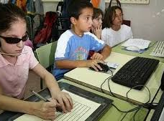
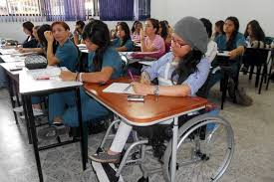
ARTICULO 21.- APERTURA DE CENTROS. Se deben incluir en cada centro educativo que se abra en el sistema educativo nacional todas las exigencias físicas, didácticas y curriculares que de acuerdo a los criterios técnicos especializados sean necesarias para atender a los estudiantes con necesidades educativas especiales. Esto será también un requisito que deberán acreditar fehacientemente los centros educativos del sistema privado previa a poder obtener su respectiva autorizaci6n para prestar servicios educativos.
ARTICULO 22.- UBICACIÓN. La educación de las personas con necesidades educativas especiales además de ser de igual calidad a Ia regular deberá ser impartida en las mismas modalidades de horario y en el centro mas cercano al Iugar de residencia.
Notes:
Hablar de educación a los niños de la sensibilidad.

Slide 16
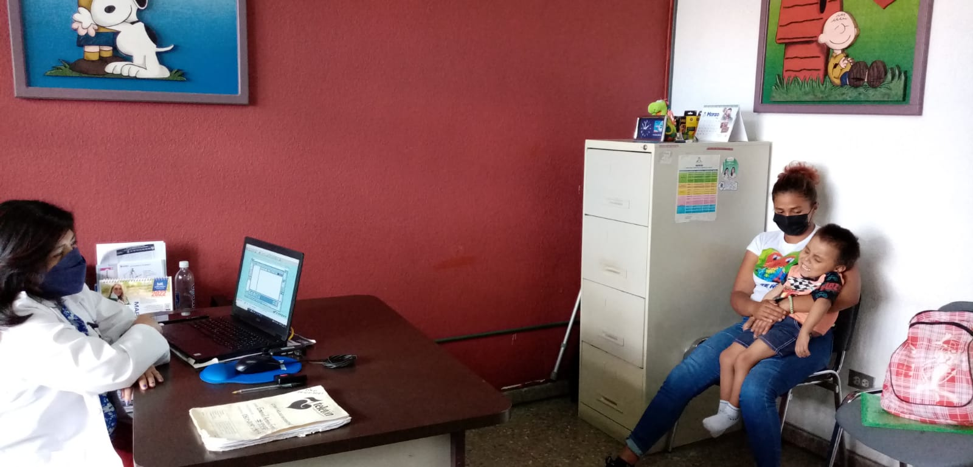
ÁREA MÉDICA
Brinda seguimiento médico preventivo a niños recién nacidos con alto riesgo de lesión cerebral por factores adversos al nacimiento, detecta tempranamente, diagnostica daño cerebral en estos niños e indica el plan de tratamiento de forma integral.
Coordina el Equipo Interdisciplinario, donde se hace un abordaje inclusivo centrado en la persona y la familia con un equipo de profesionales de las áreas terapéuticas y de apoyo según sus necesidades físicas, psicológicas y sociales.

Slide 17
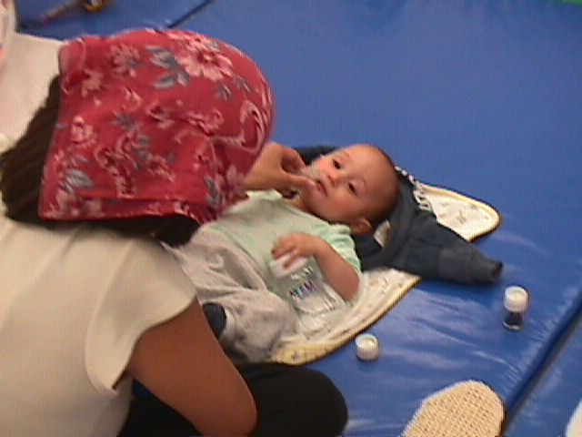
REHABILITACIÓN DEPENDERÁ:
Tipo de lesión
Extensión del daño
Edad del paciente (tratamiento)
Diagnóstico y tratamiento integral
Capacidad de aprendizaje del niño
Relación madre e hijo
Constancia, frecuencia, tiempo.
Aprendizaje de los padres sobre la
técnica para ejecutar el tratamiento.
Notes:
Hablar como el niño aprende , repetición y organización.

Slide 18
Gracias

